Slide 1

Manual de identidade visual

Slide 2
Sobre

Slide 3
Apresentação
Este manual de identidade visual da empresa Etec Locker foi desenvolvido por João Vitor da Silva Acacio,estudante do curso informática para internet na etec de itanhaém, responsável pela documentação e design gráfico.
Este documento tem como objetivo explicar o uso da identidade visual do projeto, a partir de orientações que estabelecem um padrão gráfico adequado em relação à comunicação visual da empresa.
Com o objetivo de seguir o padrão gráfico da marca, torna-se necessário que as normas presentes neste manual sejam seguidas com rigor, no sentido de manter preservada a identidade visual desenvolvida.

Slide 4
Contatos
Empresa
Email:
Instagram: @EtecLocker
Facebook: Etec Locker
Instituição
Etec Locker
Sistema de gerenciamento de armários
Av. José Batista Campos, 1431 - Cidade Anchieta, Itanhaém - SP, 11740-000
(13) 3427-1601
Equipe de design
João Vitor Da Silva Acacio
Email: jvacacio2002@gmail.com
Luiz Felipe Santos Silva
Email: santosluizfelipe725@gmail.com
Vitor Almeida da Silva
Email: vitoralmeida449@gmail.com

Slide 5
Empresa/Produto
Sobre:
A empresa Etec Locker tem como função criar um sistema de gerenciamento de armários online para a Etec de Itanhaém. Este sistema organizara os armários que já estão sendo usados e os livres.
Missão e Visão
Missão: Criar sistema rápido e de fácil funcionamento que organize os armários escolares facilitando o trabalho da coordenação. Visão: Criar um site que se torne uma parte intuitiva e essencial no trabalho da coordenação escolar.

Slide 6
Logotipo

Slide 7
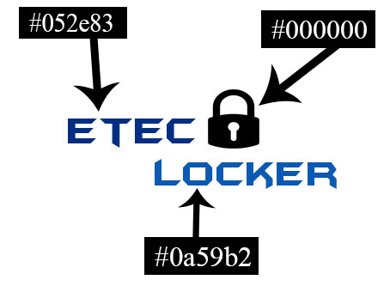
Cores e Variações
As cores estão especificadas na imagem a seguir:

Slide 8
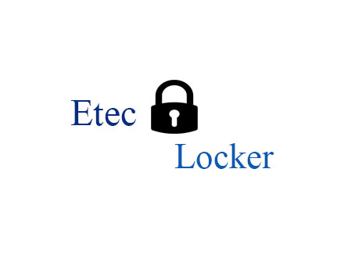
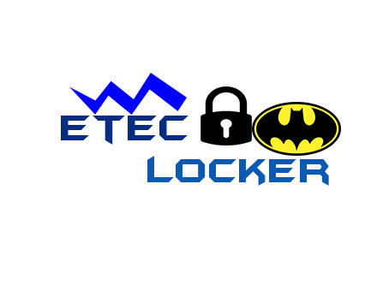
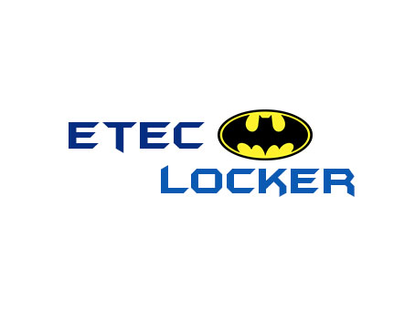


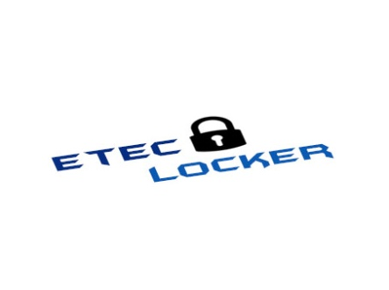
Proibição do uso da marca
Não alterar a tipologia
Não adicionar elementos
Não substituir cadeado
Não alterar posição dos elementos
Não alterar as cores
Não distorcer

Slide 9
Exemplo de aplicação

